Slide 1


Transformation en capital variable
Date cible : 02/07/2018
Date de fin de rédaction : 18/06/2018

Slide 2
Les nouveaux parcours de commercialisation de produits financiers sont mis à disposition des conseillers depuis le mois de janvier 2018.
Ils ont pour objectif de renforcer la protection du client.
Les nouveaux parcours ont pour objectif d’accompagner le conseiller dans l'allocation des instruments financiers qu’il proposera au client et d’encadrer davantage la commercialisation de produits financiers via l’intégration des obligations réglementaires MIF II.
Le QCF sera adapté à la tablette, le document de devoir de conseil va être remplacé par le document « synthèse épargne - conseil de la banque» qui inclura le test d’adéquation , les instruments financiers conseillés au client ainsi que l’acceptation (ou non) du client (avec mise en garde si le choix du client n’est pas adapté).
L’outil proposera des supports financiers éligibles au profil du client et à ses objectifs. Le conseiller aura quant à lui le choix de composer les allocations à partir des supports financiers respectant strictement le niveau de risque du projet, la connaissance financière du client et ses horizons de placement. Il pourra également sélectionner des portefeuilles modèles prédéfinis qui panachent des supports financiers avec des niveaux de risques différents tout en respectant la volatilité maximum autorisée pour un profil donné.
La période cible « LEA », (au déploiement de LEA) à partir de laquelle le nouvel outil d’allocation automatisé LEA sera intégré aux parcours Personnes Physiques. Cette approche se base sur le profil risque global du client sur la base du nouveau Questionnaire de Risque et les allocations d’épargne se font de manière automatique selon le profil et les objectifs du client. Les supports financiers doivent également respecter la capacité à subir des pertes en capital de l'épargnant.
Dans le cas d’une non-adéquation des solutions proposées/retenues par rapport au profil et objectifs du client, ou en cas de refus de conseil par le client, des mises en garde appropriées sont formalisées au client.
Au moment du conseil donné et avant toute souscription il est important de fournir au client les informations précontractuelles sur les caractéristiques des produits à souscrire ainsi que sur les coûts et charges associés (document KID/DICI).

Slide 3
Pourquoi une augmentation de capital ? | Page 4
Les caractéristiques de l’augmentation de capital | Page 5
Présentation de la SCPI | Page 6
Performance, distribution et réserves | Page 8
Le patrimoine immobilier | Page 18
Les frais de souscription | Page 21
Le contexte réglementaire | Page 23
Profil de risques / Avertissements | Page 28
Mentions légales | Page 29

Slide 4
POURQUOI UNE TRANSFORMATION EN CAPITAL VARIABLE ?
1/ Poursuite de l’amélioration du patrimoine
SCPI en surinvestissement fin 2017 grâce à l’acquisition du Centre Commercial Grand Angle à Montreuil
Politique d’acquisition de bureaux récents ou rénovés
2/ Souscription et vente facilitées en passant en capital variable
3/ Valorisation de la SCPI
Taille plus significative
Acquisition d’immeubles plus importants

Slide 5



LES CARACTERISTIQUES DE LA SCPI
A LA DATE CIBLE DU 02 JUILLET 2018
Transformation en capital variable le
02/07/2018
5 parts soit 4 375 €
Minimum de souscription (sauf pour les anciens Associés)
€
875,00 € ⁽¹⁾
Prix de souscription
Jouissance
1er jour du 7ème mois suivant la souscription des parts
€
600 000 000 €
Montant maximum du capital social
10 ans minimum
De durée de placement
Commission de souscription de 8,00 % TTC du prix de souscription incluse

Slide 6
PRESENTATION DE LA SCPI

Slide 7




LES ELEMENTS CLES DE LA SCPI
AU 31 MARS 2018
Source AEW Ciloger
La SCPI ne présente aucune garantie de capital ou de performances
Elle présente également un risque de perte en capital
Bureaux
Majoritairement et accessoirement⁽¹⁾ commerces
& locaux d’activité
500,8 M€
Capitalisation au prix acquéreur
France et zone €uro
Paris et IDF principalement et dans une moindre mesure, en province et dans les autres pays de la zone euro
19 470
Associés
10 ans Minimum
De durée de placement
1987
Année de création
Et accessoirement logements faisant partie d’un immeuble à usage principal de bureaux, de commerces ou de locaux d’activités.

Slide 8
Les performances passées ne sont pas un indicateur fiable des performances futures.
!
LES PERFORMANCES
4,14%
Taux de distribution sur valeur de marché (1)
2017
4,15%
Taux de distribution sur valeur de marché (1) prévisionnel
2018
5,51%
Performance⁽²⁾ sur
5 ans
2012-2017
8,94%
Performance⁽²⁾ sur
10 ans
2007-2017
  Source IEIF / AEW Ciloger. Après imposition sur revenus fonciers belge. Le taux de distribution sur valeur de marché (DVM) se détermine pour une année n par la division entre, d’une part la distribution brute avant prélèvements à la source et sociaux versée au titre de l’année n (y compris les acomptes exceptionnels et quote-part de plus-values distribuées), et d’autre part le prix acquéreur moyen d’une part de l’année n.
  Source IEIF / AEW Ciloger. Après imposition sur revenus fonciers belge. Performance = TRI : le TRI est le taux qui est tel que la valeur actuelle nette du placement est nulle (les flux actualisés de décaissement et d'encaissement se compensant). Il se calcule en prenant en compte : à l’entrée, le prix acquéreur ; sur la période, tous les revenus distribués ; à la sortie, le prix d’exécution constaté au terme de la période. Les performances passées ne préjugent pas des performances futures.

Slide 9
LE TAUX D’OCCUPATION FINANCIER⁽¹⁾
(Patrimoine direct + indirect en quote-part)
Source AEW Ciloger
(1) Le taux d’occupation financier est l’expression de la performance locative de la SCPI. Il se détermine par la division entre d’une part les loyers et indemnités d’occupation ou compensatrices de loyers facturés, et d’autre part le montant des loyers facturés si l’ensemble du patrimoine était loué à la valeur de marché. Ce taux est calculé sur l’intégralité du patrimoine, sans exclure d’immeubles, qu’ils fassent l’objet de travaux ou qu’ils soient intégrés dans un plan d’arbitrage.

Slide 10
Les performances passées ne sont pas un indicateur fiable des performances futures.
!
LA DISTRIBUTION
DEPUIS 5 ANS
  Les performances passées ne préjugent pas des performances futures.
Source AEW Ciloger
31/12/2017

Slide 11
Les performances passées ne sont pas un indicateur fiable des performances futures.
!
LES RESERVES
AU 31 DECEMBRE 2017
15,88 €
Report à nouveau après distribution par part
=
5 mois
De distribution 2017
(Report à nouveau
en mois de distribution)
Source AEW Ciloger

Slide 12
LES AVANTAGES DE LA SCPI 1/3
UNE DIVERSIFICATION DE VOTRE PATRIMOINE DÈS 4 375 €*
Diversifiez vos placements et constituez-vous un capital en investissant dans l’immobilier d’entreprise, une classe d’actifs
incontournable dans la gestion de patrimoine.
* 4 375 € pour un nouvel investisseur, soit 5 parts à 875,00 € : minimum de souscription retenu pour tout nouvel Associé
UN INVESTISSEMENT SIMPLIFIÉ EN IMMOBILIER D’ENTREPRISE
Accédez au marché de l’immobilier d’entreprise. L’achat d’un immeuble de bureaux ou un commerce étant généralement
réservé aux institutionnels, le placement en parts de SCPI permet aux particuliers d’investir indirectement, dans ce secteur, pour un montant limité.
DES REVENUS TRIMESTRIELS POTENTIELS NOTAMMENT EN VUE DE LA RETRAITE
Percevez chaque trimestre des revenus potentiels complémentaires susceptibles d’évoluer en fonction des loyers et du niveau
d’occupation du patrimoine. La SCPI est un placement qui doit s’envisager sur le long terme (dix ans au minimum) pour bénéficier de ses atouts ; cette durée de placement tient aux caractéristiques de l’immobilier d’entreprise et à ses cycles conjoncturels, liés à la croissance économique.
AUCUN SOUCI DE GESTION, EN CONTREPARTIE DE FRAIS
Une gestion entièrement déléguée à des experts de l’immobilier, les investissements et la gestion du patrimoine sont réalisés, en
contrepartie d’une commission de gestion, par la société de gestion AEW Ciloger qui bénéficie de 40 ans d’expérience.

Slide 13
LES AVANTAGES DE LA SCPI 2/3
LA FISCALITÉ DE L’IMMOBILIER
La SCPI est fiscalement transparente : chaque associé s’acquitte de l’impôt selon son régime fiscal :
• Les revenus issus de la location du patrimoine sont imposables au titre des revenus fonciers.
• Les cessions de parts sont imposées selon le régime des plus-values immobilières.
Vous recevez tous les éléments fiscaux nécessaires à vos déclarations. Le traitement fiscal dépend de votre situation personnelle et est susceptible d’être modifié ultérieurement.
UN CADRE ORGANISÉ
• La société de gestion AEW Ciloger gère la SCPI, notamment le fonds, les investissements immobiliers, la gestion locative des immeubles, la distribution de revenus, la communication aux associés (bulletin trimestriel et rapport annuel d’activité) et le marché secondaire.
• Un Conseil de Surveillance assiste la société de gestion, et opère les vérifications et contrôles qu’il juge opportuns.
• Une Assemblée Générale réunit chaque année les associés, vote les résolutions et approuve les comptes.
• Un Commissaire aux comptes contrôle et certifie les comptes annuels de la SCPI.
• Un dépositaire complète le dispositif de contrôle de la gestion de la SCPI dans les conditions prévues par la législation et la réglementation applicables.
• Un expert immobilier indépendant valorise le patrimoine chaque année.

Slide 14
Offre crédit conso développée en CEGEE
LES AVANTAGES DE LA SCPI 3/3
LA POSSIBILITÉ DE SOUSCRIRE À CRÉDIT
Comme pour l’investissement immobilier en direct, vous pouvez financer l’achat de vos parts de SCPI par l’emprunt.
Vous pouvez, sous certaines conditions, déduire de vos revenus fonciers les intérêts d’emprunt.
À noter que le recours à l’emprunt doit être envisagé en intégrant les caractéristiques propres à ce mode de financement.
Le recours à l’emprunt doit toutefois faire l’objet d’une analyse de votre situation personnelle et de votre projet.
La baisse de la valeur des parts ou du revenu perçu ne vous décharge pas de l’obligation de remboursement de l’emprunt
souscrit et des intérêts afférents, ce qui peut vous conduire à faire face aux obligations du crédit par vos autres revenus et/ ou votre
épargne. Il est rappelé que le marché immobilier peut évoluer à la hausse comme à la baisse sur la période d’investissement.
En cas de défaillance au remboursement du prêt consenti et de nantissement de vos parts dans le cadre du prêt, l’établissement
prêteur pourrait demander la vente de ces parts, ce qui pourrait entraîner une perte de capital et la déductibilité des intérêts de
l’emprunt au titre des exercices antérieurs.
À terme, si le rendement des parts achetées à crédit n’était pas suffisant pour rembourser l’emprunt, ou en cas de baisse du prix
lors de la vente des parts, vous devriez payer la différence.

Slide 15
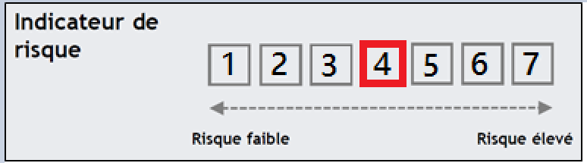
L’indicateur synthétique de risque permet d’apprécier le niveau de risque de ce produit par rapport à d’autres. Nous avons classé ce produit dans la classe de risque 4 sur 7, qui est une classe de risque moyenne. Autrement dit, les pertes potentielles liées aux futurs résultats du produit au-delà des 10 ans se situent à un niveau moyen.
Le risque de perte en capital : la SCPI Atout Pierre Diversification ne présente aucune garantie de capital ou de performances. Votre investissement est donc exposé à un risque de perte en capital, notamment en cas de cession de parts.
Le risque de gestion discrétionnaire : la gestion discrétionnaire mise en place dans le cadre des SCPI repose sur l’anticipation de l’évolution des différents marchés immobiliers. Ainsi, il existe un risque que votre SCPI ne soit pas investie en permanence sur les marchés ou immeubles les plus performants.
Le risque de marché (risque immobilier) : les investissements réalisés par la SCPI sont soumis aux risques inhérents à la détention et à la gestion d’actifs immobiliers étant précisé que les différents marchés analysés, tant par typologies d’actifs, que géographiques sont marqués par des cycles conjoncturels liés à l’économie générale et à l’évolution des taux longs. Il convient de noter également que la SCPI recherche une diversification sectorielle et géographique permettant d’atténuer ce risque de marché.
A ce titre, Atout Pierre Diversification a vocation, depuis sa constitution, à investir de manière directe ou indirecte dans l’immobilier d’entreprise : bureaux ainsi que, accessoirement, murs de commerces, locaux d’activités et logements faisant partie d’un immeuble à usage principal de bureaux, de commerces ou de locaux d’activités. Ces investissements sont situés principalement à Paris et en région parisienne et, dans une moindre mesure, en province et dans les autres pays de la zone euro.
Le risque lié à la liquidité : c’est-à-dire la difficulté que pourrait avoir un épargnant à céder ses parts. Il est rappelé que la SCPI Atout Pierre Diversification ne garantit pas la revente des parts. D’une façon générale, il est rappelé que l’investissement en parts de SCPI doit s’envisager sur une durée longue. La durée de placement recommandée est fixée à au moins dix ans. Dans la mesure où la SCPI est susceptible d’avoir recours à l’endettement, la capacité de la SCPI à honorer ses engagements est régulièrement testée (en réalisant au moins une fois par an, des « stress-test de liquidité » dans des conditions normales et exceptionnelles de marché).
LES FACTEURS DE RISQUE 1/2

Slide 16
LES FACTEURS DE RISQUE 2/2
Le risque lié au crédit : le financement bancaire souscrit par la SCPI s’accompagne d’engagements contractuels dont le non-respect rendrait la dette exigible. En outre, il peut augmenter le risque de perte en cas de dévalorisation des actifs et peser sur la distribution de la SCPI. Dès lors, le montant du capital qui sera perçu lors de la cession de parts, ou, le cas échéant, lors de la liquidation de la SCPI, sera subordonné au remboursement du montant en cours ou intégral préalable de l’emprunt contracté par la SCPI. Le risque lié à l’évolution des taux de financement fait systématiquement l’objet d’une opération de couverture. Le recours à l’endettement ou effet de levier induit par le recours à l’endettement bancaire est limité à 50 M€. L’effet de levier maximum autorisé, calculé selon la méthode de l’engagement, est fixé à 150 %. L’effet de levier maximum autorisé, calculé selon la méthode brute, est fixé à 200 %. La SCPI supporte également un risque de crédit sur les liquidités qui pourraient se trouver temporairement investies en des dépôts à terme, des dépôts à vue, des instruments financiers à caractère liquide tels que visés à l’article R214-93 du code monétaire et financier. Ces liquidités ne pourront être investies que sur des supports bénéficiant d’un rating minimum de BBB- ou contenant des titres bénéficiant d’un rating minimum de BBB- ou une notation jugée équivalente par la société de gestion. La société de gestion ne recourt pas exclusivement ou mécaniquement à des notations de crédit émises par des agences de notation de crédit.
Le risque de contrepartie : c’est-à-dire le risque résultant du fait que la contrepartie à une opération ou à un contrat peut faillir à ses obligations avant que l’opération ait été réglée de manière définitive sous la forme d’un flux financier. Cela inclut notamment le risque lié à l’utilisation d’instruments dérivés (à des fins de couverture) et par extension, au-delà de la définition réglementaire du risque de contrepartie, les risques locatifs à savoir le risque de défaillance économique d’un locataire. A cet effet, la SCPI s’efforce d’atténuer ces risques en procédant à une sélection rigoureuse tant des contreparties financières que de ses locataires. La SCPI Atout Pierre Diversification s’interdit, par ailleurs, de contracter des opérations de couverture de taux sur les financements bancaires avec des contreparties dont le rating au moment de la conclusion du contrat serait inférieur à BBB- ou une notation jugée équivalente par la société de gestion. La société de gestion ne recourt pas exclusivement ou mécaniquement à des notations de crédit émises par des agences de notation de crédit.
  De manière générale, il est rappelé que l’investissement en parts de SCPI doit s’envisager sur une durée longue. La durée de placement recommandée est fixée à au moins dix ans.
  La liste complète des risques est indiquée dans la note d’information de la SCPI, disponible sur le site internet d’AEW Ciloger www.aewciloger.com ; l’ensemble des documents (rapport annuel, bulletin trimestriel, notes d’information, statuts, Document d’informations clés - DIC, frais et risques sur les SCPI) sont disponibles sur le site internet d’AEW Ciloger : www.aewciloger.com

Slide 17
!
AVERTISSEMENTS SCPI
L’investissement en parts de SCPI présente les risques suivants :
Les dividendes potentiels seront versés en fonction des conditions de location des immeubles, et pourront évoluer de manière aléatoire en tenant compte de la conjoncture économique et immobilière (taux d’occupation, niveau des loyers, travaux…). Etant précisé que la SCPI a pour vocation de distribuer la quasi-intégralité du résultat d’exploitation.
Le montant du capital perçu lors de la vente de parts, dépendra de l’évolution du marché de l’immobilier d’entreprise sur la durée du placement ainsi que du niveau de la demande des parts.
En toutes circonstances et conformément aux dispositions réglementaires, le montant de l’endettement de la SCPI devra être compatible avec les capacités de remboursement de vos clients. Le montant du capital qui sera perçu lors de la liquidation de la SCPI sera subordonné au remboursement intégral du montant de l’emprunt et des dettes contractés par la SCPI.
Il convient de tenir compte du caractère aléatoire des revenus à percevoir et des obligations fixes de remboursement. En outre, en cas de défaillance dans le remboursement de l’emprunt de vos clients, les parts de SCPI seraient vendues avec une possible décote pouvant entraîner une perte de capital. En cas de vente de parts à un prix décoté, vos clients devront compenser la différence éventuelle entre le produit de la vente et le solde de leurs emprunts.
De manière générale, il est rappelé que l’investissement en SCPI doit s’envisager sur une durée longue. La durée de placement recommandée est fixée à au moins dix ans
L’ensemble des informations, notes d’information, Document d’informations clés, frais et risque sont disponibles sur le site internet d’AEW Ciloger www.aewciloger.com

Slide 18
LE PATRIMOINE IMMOBILIER

Slide 19

LES ELEMENTS CLES DU PATRIMOINE IMMOBILIER⁽¹⁾
AU 31 MARS 2018
468 M€⁽¹⁾
De patrimoine immobilier
247
Baux
83,23%
De taux d’occupation financier
93%
Du patrimoine situé en France (% valeur vénale)
95
Sites
7%
Du patrimoine situé en Belgique (% valeur vénale)
Valeur estimée hors droits patrimoine direct + indirect en quote-part
Source AEW Ciloger

Slide 20
REPARTITION DU
PATRIMOINE IMMOBILIER⁽¹⁾
AU 31 MARS 2018
(1) Patrimoine direct + indirect en quote-part
Source AEW Ciloger

Slide 21
LES FRAIS DE SOUSCRIPTION

Slide 22
LES FRAIS
  L’ensemble des frais sont détaillés dans la note d’information de la SCPI (document remis au client pour toute nouvelle souscription)
Conformément à la réglementation en vigueur, le client peut recevoir, sur simple demande de sa part, des précisions sur les rémunérations relatives à la commercialisation du présent produit. Pour plus d’informations sur les frais, il convient de se reporter à la note d’information de la SCPI, à l’article 16 des statuts et au Document d’Informations Clés (DIC) reprenant le détail des frais.
Commissions (article 16 des statuts) | Montants | Redevables
Commission de souscription | 8,00% TTC du produit de chaque souscription (prime d'émission incluse) | Le souscripteur
Commission de cession | Mutation à titre gratuit et cession directe : forfait de 128,03 € TTI au 02/07/2018 Cession dans le cadre de l’article L.214-93 du COMOFI : commission de 4,15% TTI | A titre gratuit : souscripteur ou vendeur Art L.214-93 du COMOFI : le souscripteur
Commission de gestion annuelle | 8,00% HT (soit 9,60% TTC) du montant des produits locatifs hors taxes encaissés | Commission facturée à la SCPI par la société de gestion
Commission d’acquisition et de cession sur les actifs immobiliers | Une commission HT de 0,5 % du prix de cession net vendeur Une commission HT de 2,00 % des investissements HT hors droits et frais inclus | Commission facturée à la SCPI par la société de gestion
Commission de suivi et de pilotage de la réalisation des travaux sur le patrimoine immobilier | 2,00 % HT du montant HT des travaux effectués | Commission facturée à la SCPI par la société de gestion

Slide 23
CONTEXTE REGLEMENTAIRE

Slide 24

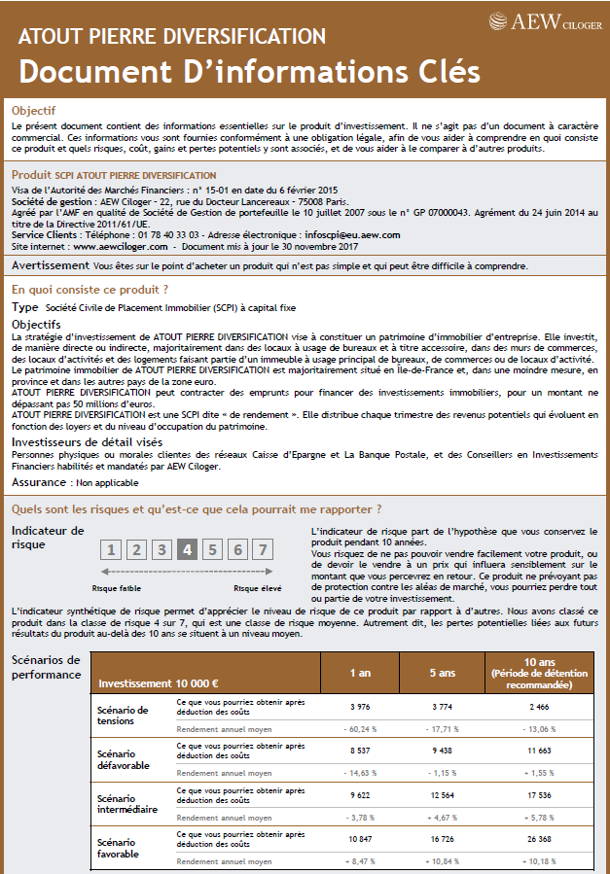

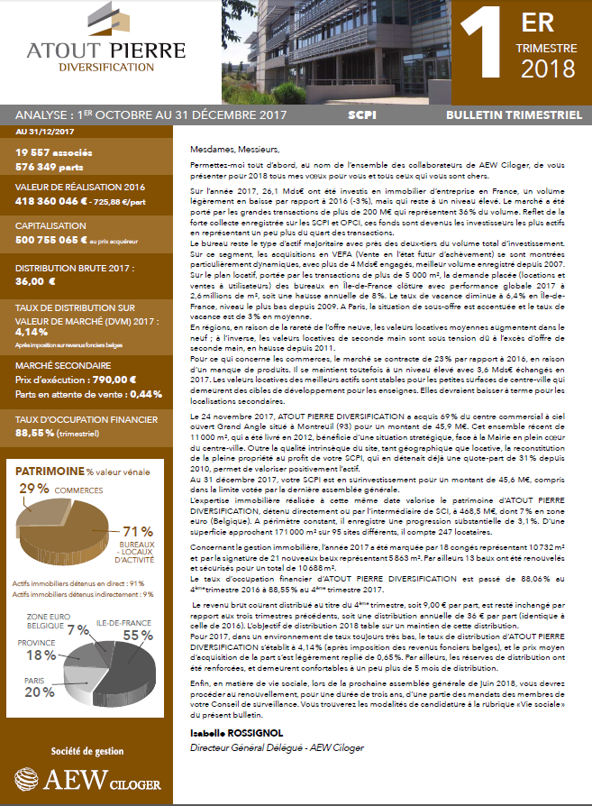
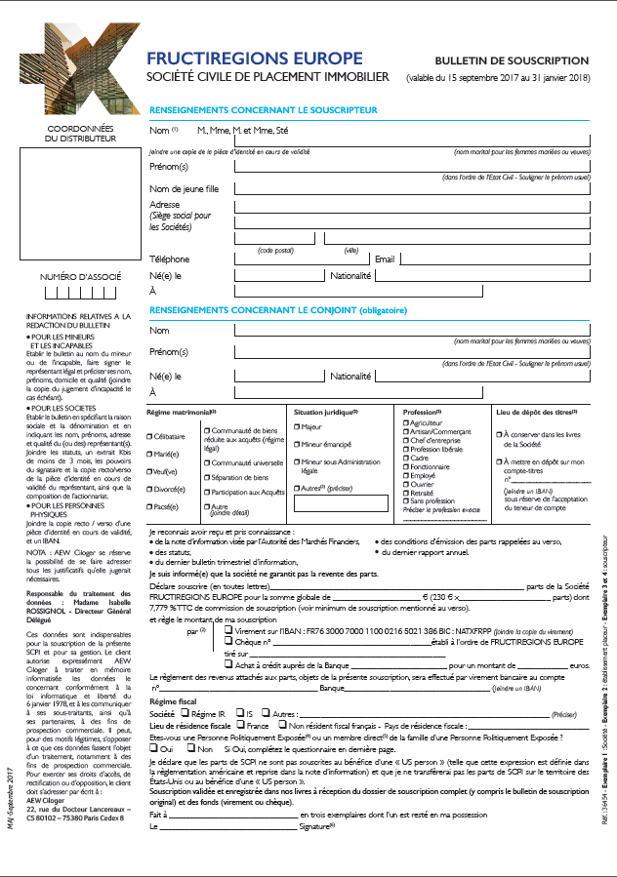
COMPLETUDE DU DOSSIER
Note d’Information / Statuts
Document d’information clé
Bulletin de souscription
Dernier rapport annuel
Dernier bulletin trimestriel
En 3 exemplaires
(dont un à conserver par le souscripteur)
Visés par l’AMF
!
Original à envoyer
à AEW Ciloger
(les e-mails ne sont pas acceptés)
La plaquette commerciale ainsi que la fiche produit sont également à remettre au client.

Slide 25
ADEQUATION DU PRODUIT A LA CLIENTELE
Classification | SCPI à capital fixe
Marché | Marché Premium
Cible de clientèle | Clientèle Gestion Privée (c'est-à-dire patrimoniaux et fortunés) et aux clients à potentiel Gestion privée (qui appartiennent au segment grand public)
Devoir de Conseil | L’établissement Distributeur doit s’assurer du respect des procédures en vigueur dans son établissement, relatives au Devoir de Conseil et au questionnaire de compétences financières (QCF) : compléter le QCF avec votre client. Le document « synthèse épargne - conseil de la banque» inclut le test d'adéquation, les instruments financiers proposés au client, ainsi que l’acceptation (ou non) du client (avec mise en garde si le choix du client n’est pas adapté). Le QCF doit être signé par le client. Notamment, avant de proposer le produit financier au client, le conseiller devra s’enquérir de la capacité du client à subir des pertes, de la connaissance et de l’expérience financière de son client, de ses objectifs et de ses besoins, de son appétence au risque, de son horizon de placement et de sa situation patrimoniale. Il devra également informer son client des risques associés au produit, en particulier le risque de perte en capital et le risque de liquidité. Le conseiller devra fournir au client les informations précontractuelles sur les caractéristiques des produits à souscrire ainsi que sur les coûts et charges associés (document KID). La SCPI étant un placement avec une durée de conservation recommandée de 10 ans, il n’est pas recommandé de proposer ce produit à des clients âgés de 85 ans et plus (sauf en cas de présence d’un héritier lors de l’entretien client, avec une traçabilité de sa présence).

Slide 26
SOUSCRIPTIONS A CREDIT
!
Pour une souscription à crédit :
Le recours à l’emprunt doit toutefois faire l’objet d’une analyse de la situation personnelle et du projet du souscripteur,
La baisse de la valeur des parts ou du revenu perçu ne décharge pas le souscripteur de l’obligation de remboursement de l’emprunt souscrit et des intérêts afférents,
En cas de défaillance au remboursement du prêt consenti, l’établissement prêteur pourrait demander la vente de ces parts, ce qui pourrait entraîner une perte de capital et de la déductibilité des intérêts de l’emprunt au titre des exercices antérieurs,
En cas de vente des parts de la SCPI à un prix décoté, l’associé devra compenser la différence existant entre le capital restant dû et le montant issu de la vente de ses parts.
Il est rappelé que le marché immobilier peut évoluer à la hausse comme à la baisse sur la période d’investissement.

Slide 27

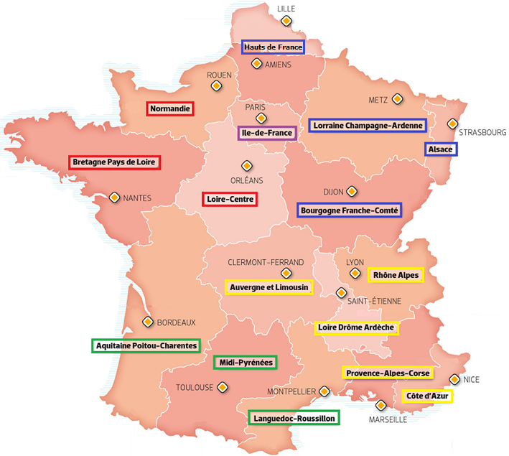

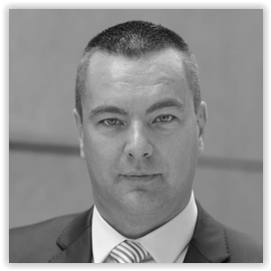


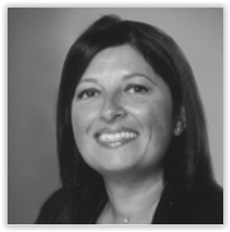

Vos interlocuteurs développement AEW Ciloger
Nadya SOLTANI
Région Ile de France
Tél : 07 85 56 70 82
Mail : nadya.soltani@eu.aew.com
Christophe GRESSIER
Région Nord Est
Tél : 06 22 65 35 06
Mail : christophe.gressier@eu.aew.com
Franck PEAULT
Région Ouest
Tél : 06 11 90 49 11
Mail : franck.peault@eu.aew.com
Julie soulié
Région Sud-Est
Tél : 06 79 19 10 61
Mail : julie.soulie@eu.aew.com
Carole FONT
Région Sud-Ouest
Tél : 06 79 63 57 46
Mail : carole.font@eu.aew.com

Slide 28
Ce document a été réalisé uniquement à titre d’information et ne constitue donc pas une incitation à investir, ni une offre d’achat ou de vente de titres ou parts, ni un document contractuel. Les informations contenues dans ce document peuvent être modifiées à tout moment par la société de gestion et sans préavis.
Les performances citées ont trait aux années écoulées. Les performances passées ne sont pas un indicateur fiable des performances futures.
Le contenu de ce document est issu de sources considérées comme fiables par AEW Ciloger. Néanmoins, AEW Ciloger ne saurait garantir la parfaite fiabilité, exhaustivité et exactitude des informations provenant de sources extérieures et figurant dans ce document.
Tout droit de traduction, d’adaptation et de reproduction partielle ou totale de ce document, par tout procédé, pour tous pays est interdit sans le consentement de AEW Ciloger.
Les performances passées ne préjugent en rien des résultats futurs. Les informations figurant dans ce document ne sont données qu’à titre indicatif.
AEW Ciloger ne saurait être tenue pour responsable d’erreurs ou omissions qui pourraient subsister.
Les informations relatives aux fonds d’investissements mentionnés ne se substituent pas à celles mentionnées dans la documentation légale telle que la note d’information, les statuts, le dernier rapport annuel, le document d’informations clés et le bulletin d’information trimestriel disponibles sans frais auprès de la société de gestion et sur www.aewciloger.com. Ces documents doivent être remis au client préalablement à la souscription. L’ensemble des risques (risque immobilier, risque lié à la liquidité, risque lié au crédit, risque de perte en capital…) et des frais relatifs à l’investissement dans les véhicules d’épargne cités, sont décrits dans leur note d’information.
Les produits financiers présentés dans ce document présentent des risques généraux, des risques liés à l’immobilier, des risques d’illiquidité, des risques liés au crédit et des risques de perte en capital.
Ce document est à usage exclusif des réseaux de distribution de la société AEW Ciloger.
Du fait des liens capitalistiques existant entre AEW Ciloger et la Caisse d'Epargne, il peut exister un risque de conflits d’intérêts potentiels.

Slide 29

MENTIONS LEGALES
SCPI Atout Pierre Diversification
Société Civile de Placement Immobilier au capital de 265 120 540 euros au 31/12/2016
Siège social : 22, rue du Docteur Lancereaux - 75008 Paris
342 977 311 RCS PARIS
La note d’information prévue aux articles L.412-1 et L.621-8 du Code monétaire et financier a obtenu de l’Autorité des marchés financiers le visa SCPI n° 18-09 en date du 19/06/2018
Téléphone : 01 78 40 53 00
www.aewciloger.com
contact-associes@eu.aew.com
Société de Gestion : AEW Ciloger
Société par actions simplifiée au capital de 828 510 €
Siège social : 22, rue du Docteur Lancereaux - 75008 Paris
RCS PARIS 329 255 046
Agréée par l’Autorité des Marchés Financiers en qualité de Société de Gestion de Portefeuille sous le numéro GP-07000043 du 10/07/2007
Agrément AIFM du 24/06/2014 au titre de la directive 2011/61/UE
www.aewciloger.com
BOSTON | LONDON | PARIS | DÜSSELDORF | HONG KONG | AEW.COM
Focused on the Future of Real Estate

